Slide 1
第二章 计算机硬件基础(2)

Slide 2
本章主要分两个部分讲解：
组合逻辑电路
时序逻辑电路

Slide 3
2.3 时序逻辑电路
一、时序逻辑电路的特点
  1、输出不仅与当前的 输入有关，而且还与电路此前的状态有关；
  2、时序逻辑电路的状态改变由时钟信号决定；
  3、时钟周期是某一上升沿（下降沿）到下一上升沿（下降沿）的时间。
  4、常用的时序逻辑部件：触发器、计数器、寄存器、移位寄存器等。

Slide 4
二、触发器
  1、分为两种：电平触发方式和边沿触发方式
  2、电平触发方式特点：
    （1）当触发器的时钟信号为触发约定电平（高电平或低电平）时，触发器接收数据D，此时输入端D的任何变化都会在输出Q端得到反映；
    （2）当触发器的时钟信号为非触发约定电平时，触发器状态保持不变，即D的变化不会影响到输出Q；
    （3）电平触发方式触发器又成为D锁存器。（D锁存器逻辑电路图及时序波形图见P52，图2.29）
    （4）D锁存器常用于数据暂存。

Slide 5
  3、边沿触发方式的特点
    （1）边沿触发方式是在输入时钟脉冲的约定边沿（上升沿或下降沿）到来时接收输入数据D；
    （2）当输入时钟为非约定边沿或高、低电平时，触发器不接收输入数据D；
    （3）常用的D触发器是正边沿触发器。（D触发器的逻辑电路图和时序图见P52图2.30）
    当输入时钟CP上升沿到来时，且控制信号R、S同时为高电平时，D触发器接收输入数据D，其它时间不接收。
    （4）D触发器常用来组成寄存器、计数器和移位寄存器。

Slide 6
三、寄存器
  1、在数字电路中，用来存放二进制数据或代码的电路称为寄存器；
  2、寄存器是由具有存储功能的触发器组合起来构成的。一个触发器可以存储1位二进制代码，存放n位二进制代码的寄存器，需用n个触发器来构成；
  3、按照功能的不同，可将寄存器分为基本寄存器和移位寄存器两大类。基本寄存器只能并行送入数据，需要时也只能并行输出。移位寄存器中的数据可以在移位脉冲作用下依次逐位右移或左移，数据既可以并行输入、并行输出，也可以串行输入、串行输出，还可以并行输入、串行输出，串行输入、并行输出，十分灵活，用途也很广；
  4、下图为四位上升沿 D 触发器 CT74LS175 的逻辑图。

Slide 7
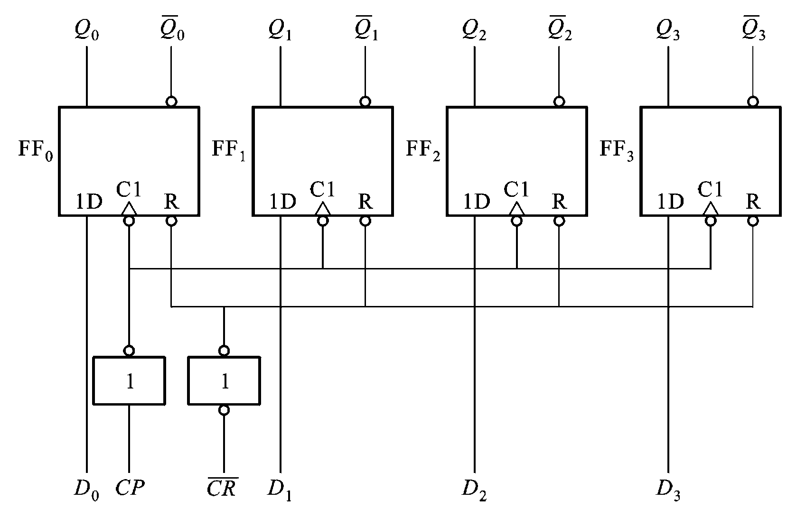

Slide 8
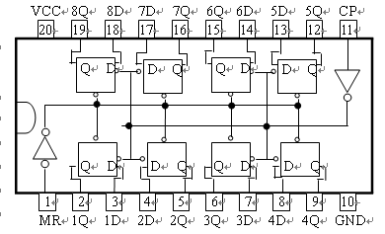
5、典型的集成电路芯片74LS273
  74LS273由8个独立的D触发器构成；
  逻辑电路、管脚图和功能表如下图和下表所示。

Slide 9
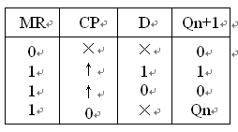
74LS273功能表

Slide 10
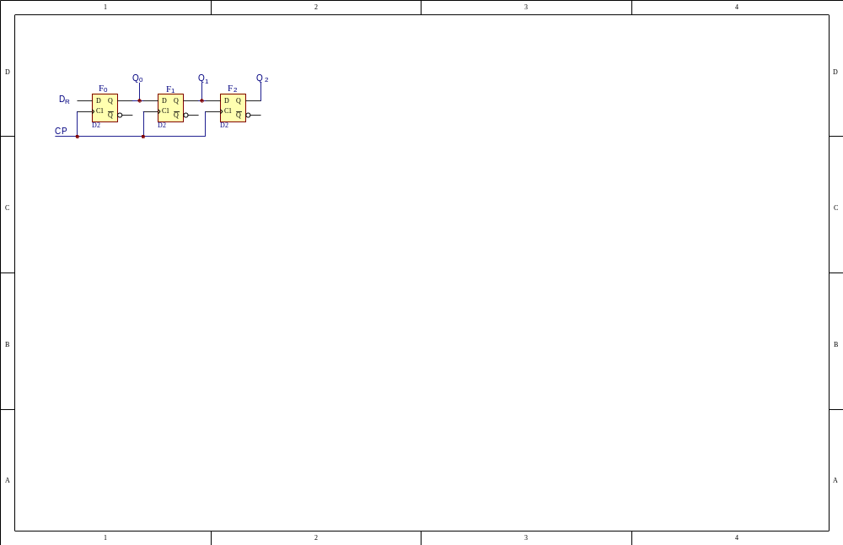
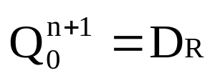
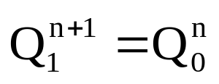
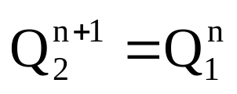
四、移位寄存器
定义：在时钟（移位）脉冲作用下寄存器的数据向左移位或向右移位，具有移位功能的寄存器称作移位寄存器。
1．由D触发器构成的移位寄存器
D_{R}是数据输入端，它在CP脉冲（移位脉冲：上升沿）的作用下，输入数据逐个地输入寄存器
状态方程为：

Slide 11
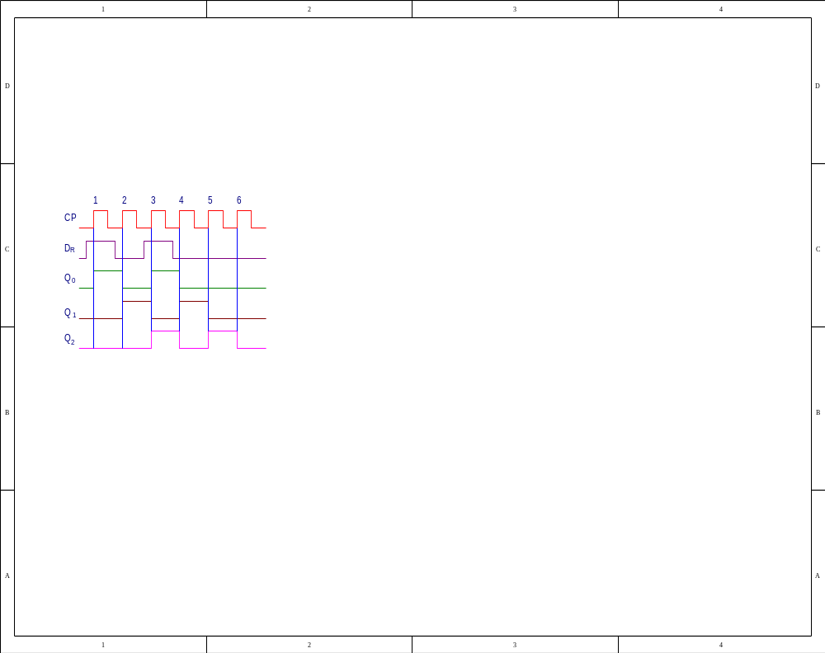
移位过程：
上升沿有效
并行输出
移位脉冲
串行输入
1 0 1 0 0 0
串行输出
1 0 1 0 0 0
1 0 1 0 0
1 0 1 0
在CP上升沿时，D_{R}端数据依次移入寄存器、数据依次右移
D_{R}端称为串行输入端，Q₂端称为串行输出端
移位过程，Q₀、Q₁、Q₂的波形相同，依次滞后一个CP的周期

Slide 12
五、计数器
（一）计数器的基本概念
计数器——对时钟脉冲CP计数的电路。
计数器有几个有效状态构成循环（即有效循环），就叫做几进制计数器。
按计数器的内容随CP脉冲的增减可分为加法计数器、减法计数器和可逆计数器。
按计数器中触发器翻转是否与CP脉冲同步分为同步计数器和异步计数器。下面是计数器的具体分类。

Slide 13
加法计数器
二进制计数器
减法计数器
可逆计数器
加法计数器
同步计数器
十进制计数器
减法计数器
可逆计数器
计数器
······
N进制计数器
二进制计数器
异步计数器
十进制计数器
N进制计数器

Slide 14
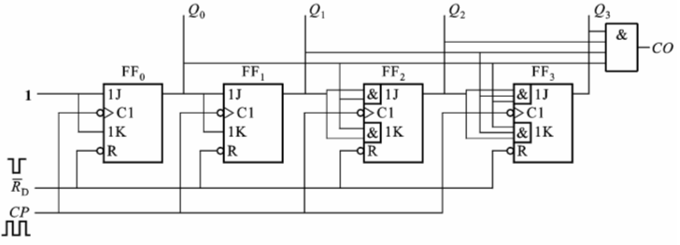
同步计数器：计数器中各触发器的时钟信号由同一脉冲提供，各触发器的翻转同步进行。
同步计数器

Slide 15
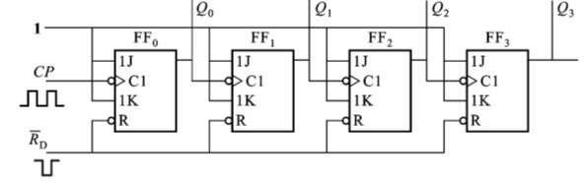
异步计数器：高位触发器的时钟信号是由低一位触发器的输出来提供。
异步计数器
边沿JK触发器为下降沿触发，下图为由 JK 触发器组成的 4 位异步二进制加法计数器

Slide 16
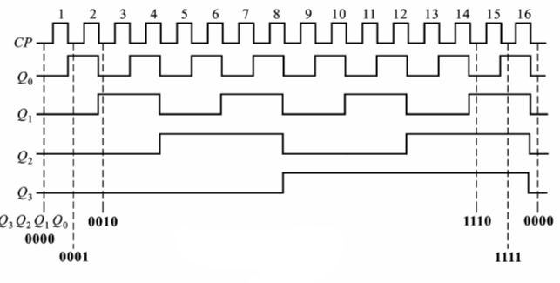
由 JK 触发器组成的 4 位异步二进制加法计数器

Slide 17
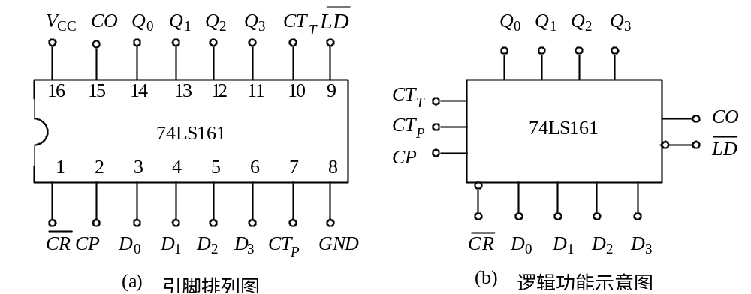
4位集成二进制同步加法计数器74LS161
①CR=0时异步清零。
②CR=1、LD=0时同步置数。
③CR=LD=1且CT_{T}=CT_{P}=1时，按照4位自然二进制码进行同步二进制计数。
④CR=LD=1且CT_{T}·CT_{P}=0时，计数器状态保持不变。
CR:同步或异步清0端; LD:同步预置端; CT:使能端；CO:进位输出端；
CP:计数时钟

Slide 18
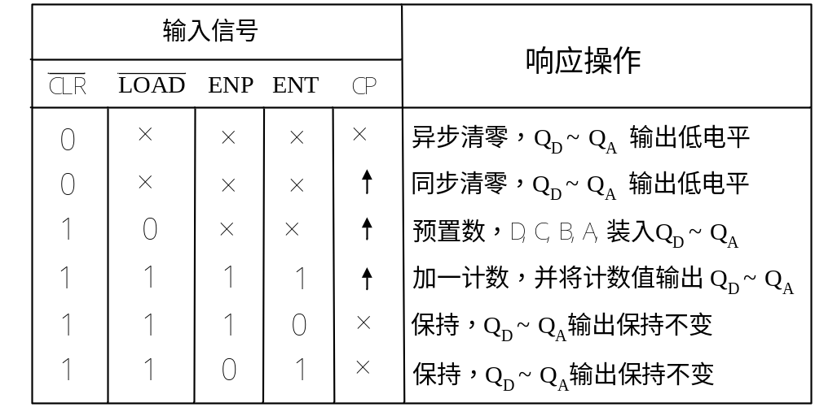
74LS161计数器功能表

Slide 19
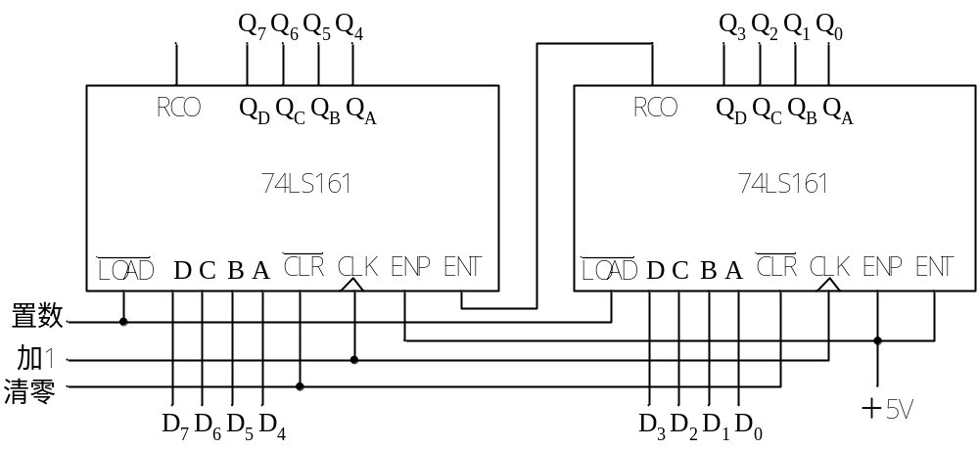
同步二进制计数器的扩展

